Slide 1
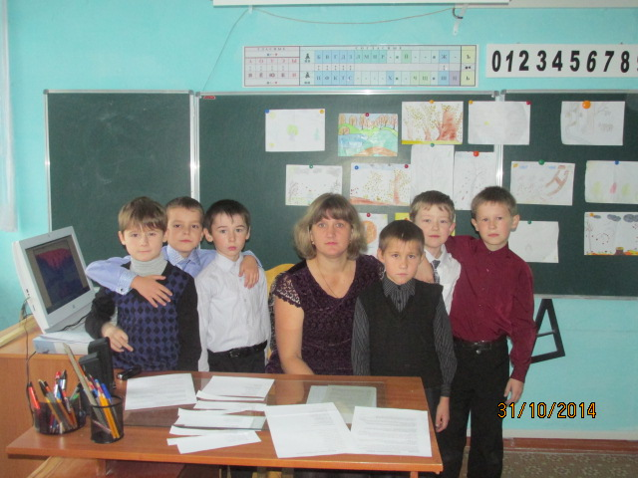
Использование ИКТ на уроках
Учитель начальных классов
МБОУ «Новогеоргиевская НОШ»
Кучина Ирина Леонидовна

Slide 2
Применение ИКТ позволяет:
усилить образовательные эффекты;
повысить качество усвоения материала;
осуществить дифференцированный подход к детям с разным уровнем готовности к обучению;
одновременно организовать детей, обладающих различными возможностями

Slide 3
Внедрение ИКТ осуществляется по принципам:
создание презентаций к уроку;
работа с ресурсами Интернета;
использование готовых обучающих программ;
разработка и использование собственных программ

Slide 4
Использование электронных ресурсов способствует развитию мышления и творческих способностей обучающихся через:
получение информации;
практическое применение информации;
проверку полученных знаний

Slide 6
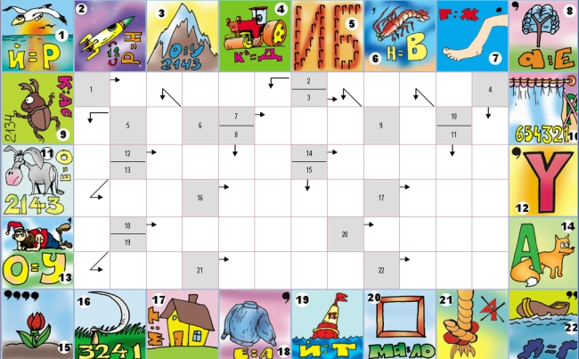
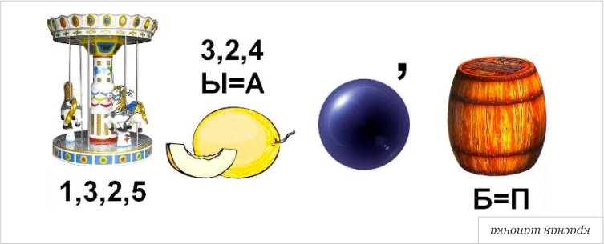

Slide 7
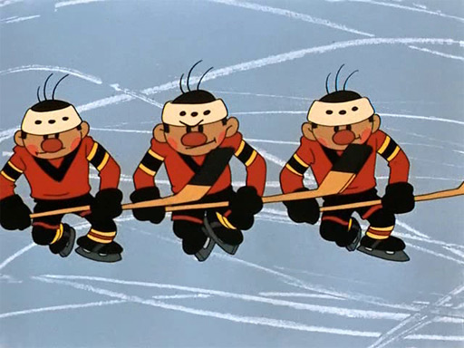
Х ККЕЙ
7 х 7
2 х 4
8 х 6
9 х 8
5 х 5
2 х 6
4 х 7
3 х 7

Slide 8
Витя убрал
сливы в чулан.
СУЩЕСТВИТЕЛЬНОЕ
ПРИЛАГАТЕЛЬНОЕ
ГЛАГОЛ

Slide 9
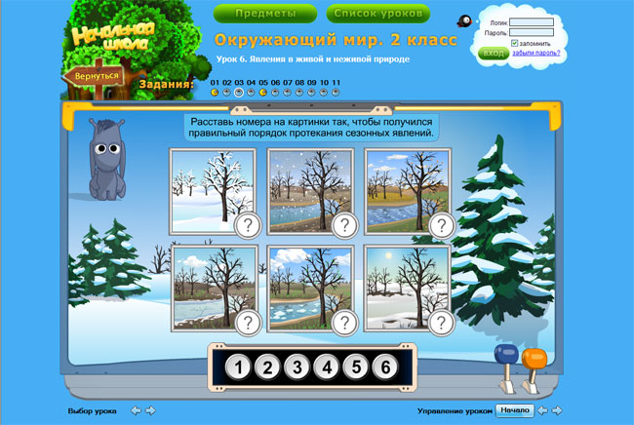
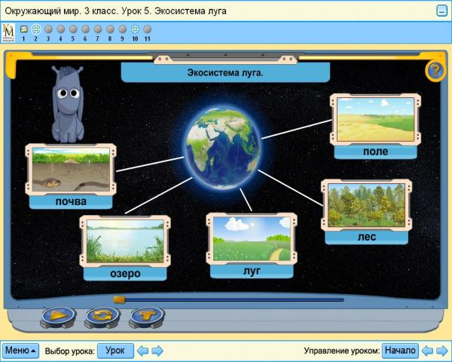
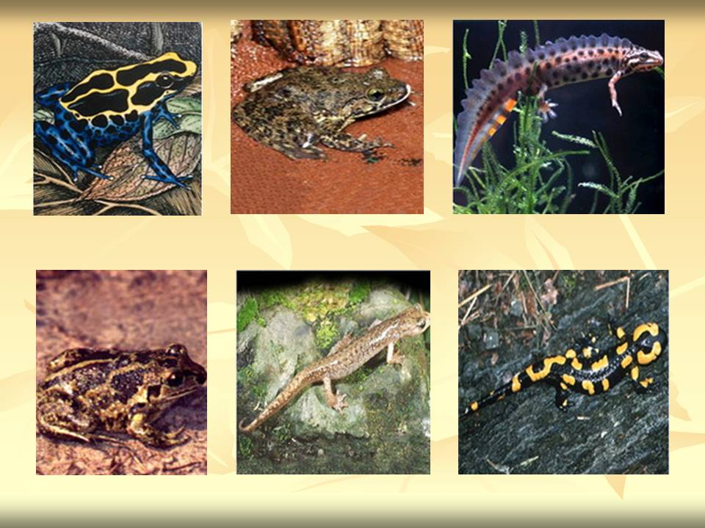

Slide 12
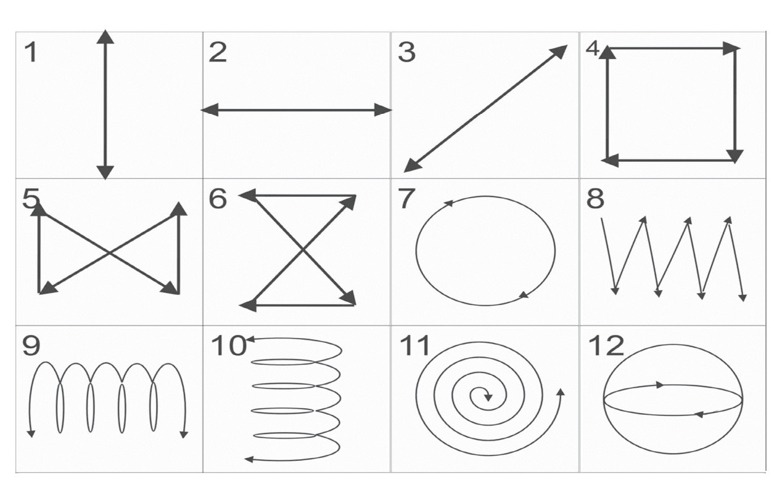

Slide 13
Результативность применения ИКТ
рост положительной мотивации на уроках с применением ИКТ;
повышение уровня использования наглядности на уроке;
повышение производительности учебно-воспитательного процесса;
качественное изменение взаимоотношений между участниками учебно-воспитательного процесса

Slide 14
Спасибо за внимание!

